Slide 1
Trabajo practico admin bases de datos
Grupo 2: bendito tu eres

Slide 2

Integrantes:
Lucy Araya Sánchez
Luis Supa Marupa
Florencia Pavón
María Cuenca
Vanesa López
Diego Prieto

Slide 3
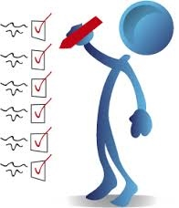
Objetivo:
- Poder analizar un problema REAL y llevarlo a la práctica con un diagrama de bases de datos con todo lo que iremos viendo en clases.
- Pensar en diferentes maneras de resolver un problema y darle un enfoque práctico.
- Investigar, trabajar en equipo, distribuir tareas y hacer uso de nuestras habilidades blandas.
‌

Slide 4
Enunciado:
Decidimos realizar BBDD de un gimnasio.
Se desea organizar el sistema de un gimnasio, el cuál tiene varias salas. En cada sala pueden ingresar como máximo 25 personas y tomar una clase de una hora, o dividirla en dos clases. Las clases las van a dar 5 instructores, y cada uno puede dar como mínimo una clase, y varias durante el día.
De cada cliente se desea registrar, nombre, apellido, DNI, fecha de nacimiento, teléfono, dirección, altura, peso, apto físico y obra social (si tiene o no).
De cada clase se desea registrar, nombre de clase, ID de clase, duración de clase, capacidad de personas.
De cada sala se desea registrar, número de sala, nombre de sala, capacidad de personas.
De cada instructor se desea registrar, nombre, apellido, DNI, teléfono y correo electrónico.
finalmente el cliente va a pagar un abono mensual libre, asique puede asistir o no a las clases después de hacerlo.

Slide 5
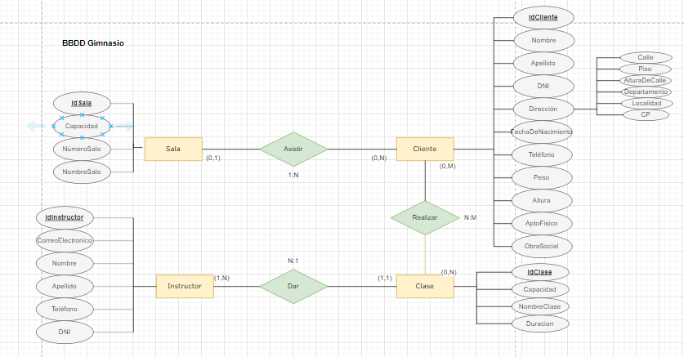
Diagrama Entidad-Relacion:

Slide 6
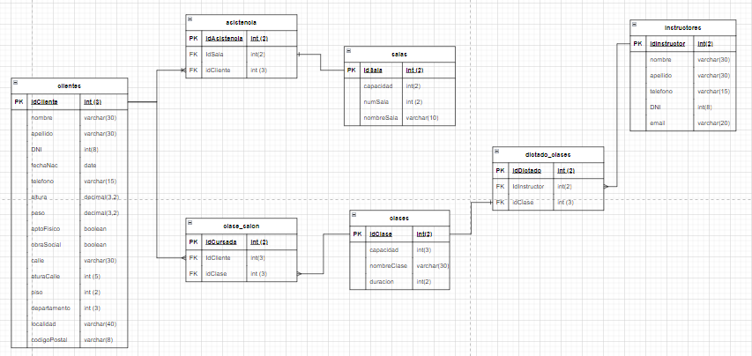
Diagrama de tablas:

Slide 7



Herramientas usadas:
Watsapp: para facilitar la comunicación entre los miembros del grupo
Trello: para gestionar el trabajo en equipo y las tareas
SQL: para realizar nuestro trabajo practico

Slide 8

Herramientas usadas:
Drawio: usada para facilitar la Graficacion de los diagramas de la base de datos

